Slide 1
Previsão de Incidentes em Períodos Pós-Eleitorais Usando Machine Learning
Transformando dados em poder de antecipação
Autores:
Neves Cossa
Olinda da Costa
Túlio Benedito Nhantumbo

Slide 2
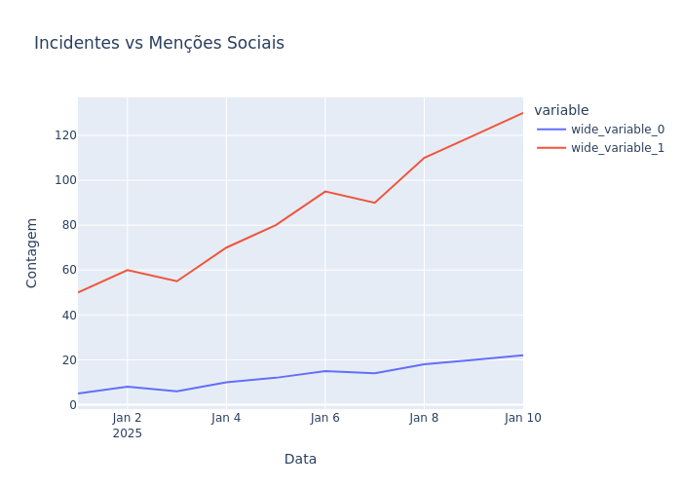
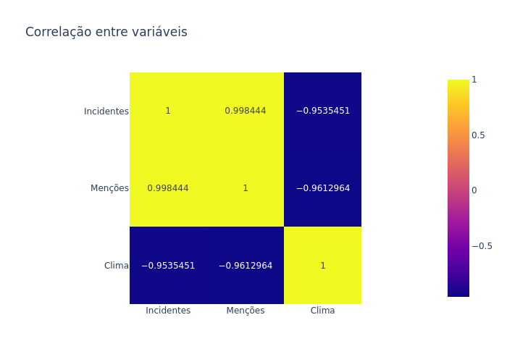
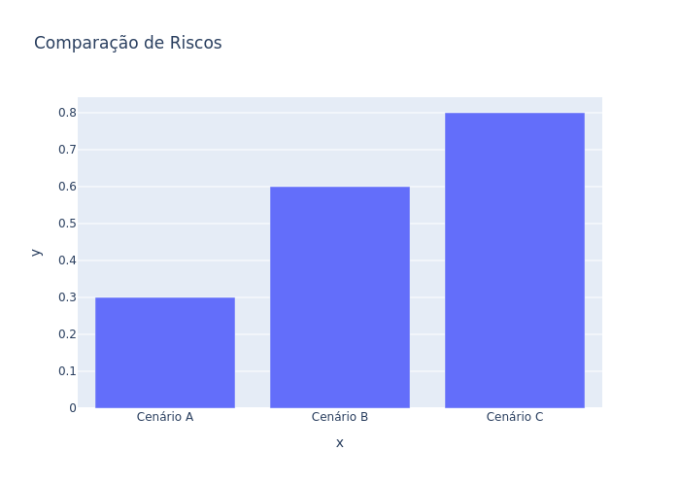
Gráficos Simulados

